Slide 1
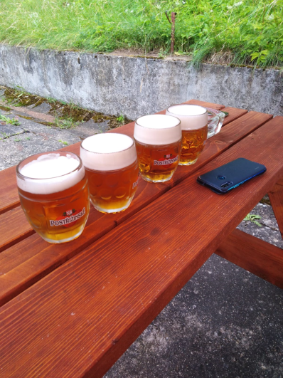
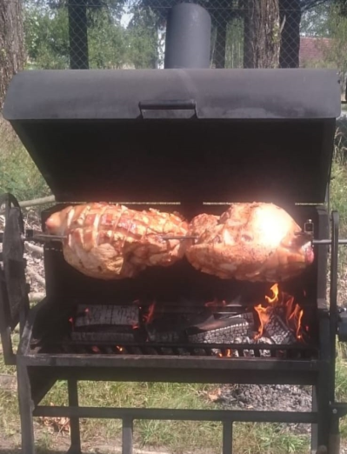
Sbor dobrovolných hasičů Radenín Vás srdečně zve na sousedské posezení které se koná v pátek 11.7.2025 od 18 hod. v prostorách hasičárny
Přijďte posedět se svými přáteli a kamarády

